Slide 1
컴퓨터과학적사고_5주차 실습
2022. 03. 29
TA : 김 현 정
wonderland6773@gmail.com

Slide 2
공지
설문조사
4/26 수요일 오후 6시: 중간고사 가능 여부

Slide 3
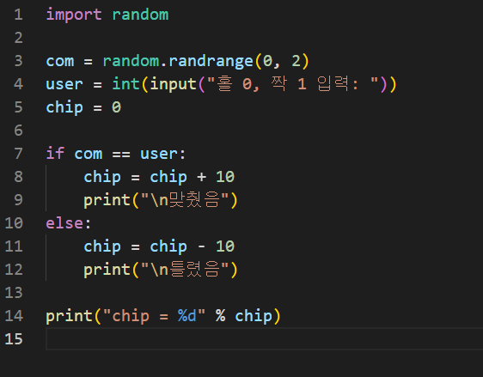

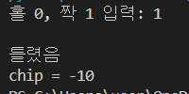
수업 중 실습 과제
randrange() 함수
무작위 수를 만들어주는 함수
사용시 가장 위에 import random 작성
random.randrange(A, B)
A보다 크거나 같고 B-1까지의 정수 중에서 무작위 수를 만듦
컴퓨터는 홀과 짝 중 하나를 무작위 수로 만들어서 가지고 있다. 사용자는 컴퓨터가 홀을 가지고 있는지, 짝을 가지고 있는지 맞추는 게임을 만들자. 이 게임에서 사용자가 맞추면 칩 10개를 주고 틀리면 10개를 뺏긴다.

Slide 4
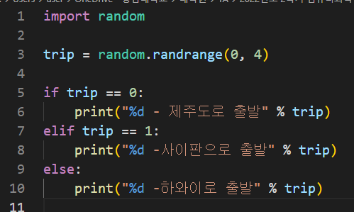

저번 주 과제 풀이_1
4명이서 여행을 떠나려고 하는데, 서로 의견이 달라 목적지가 정해지지 않는다. 무작위 수를 만들어 0이 나오면 제주도, 1이 나오면 사이판, 2와 3이 나오면 하와이를 가기로 했다. If-elif를 사용하여 코드를 작성하시오.

Slide 5

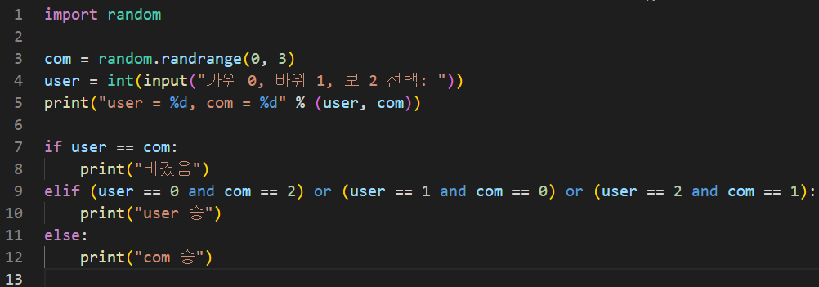

저번 주 과제 풀이_2
가위바위보 게임을 만들어보자. 편의상 가위는 0, 바위는 1, 보는 2로 정한다. 컴퓨터는 무작위로 하나를 선택하고, 사용자는 가위바위보 중 하나를 입력 받아 컴퓨터와 대결하는 코드를 작성하시오.

Slide 6
금일 실습시간
반복문
While
For
다중 반복문

Slide 7
반복문
반복 구조
조건이 만족될 때까지 실행이 반복
반복문을 사용하여 코드를 간단하게 작성 가능
예) for, while
반복문의 구성
초기값: 반복을 시작하는 값
반복 조건: 참인 동안 반복되는 조건식
증가/감소: 조건의 값을 증가, 감소시키는 연산식

Slide 8
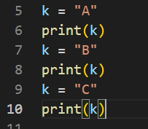



반복문

Slide 9
while
While문
조건이 만족될 때 까지 블록을 반복
블록에 속한 코드는 들여쓰기 해야함
반복 조건만 있기 때문에, 초기값과 증감을 따로 만들어줘야함
몇 번 반복 될지 모르는 경우에 사용

Slide 10
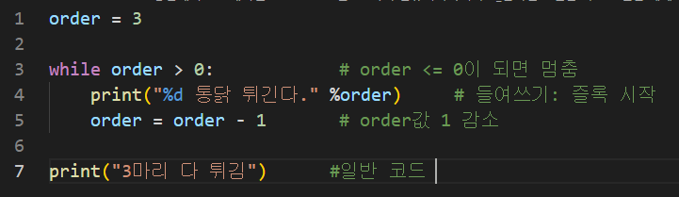
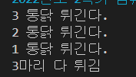
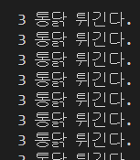
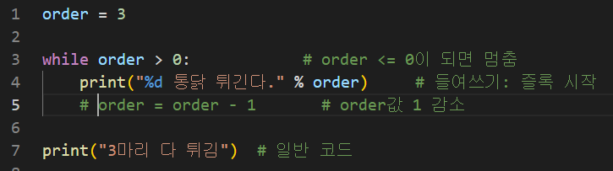
while
무한 루프 발생
증가/감소 연산식이 없어
order > 0이 거짓이 될 수 없음

Slide 11
for
For문
While 문과 같은 역할을 하는 반복문
초기값과 증감을 정확히 명시해야 함
몇 번 반복될지 예측할 수 있는 경우에 사용

Slide 12
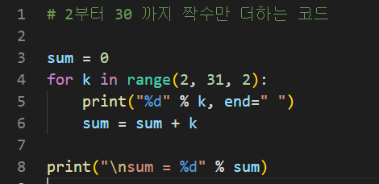

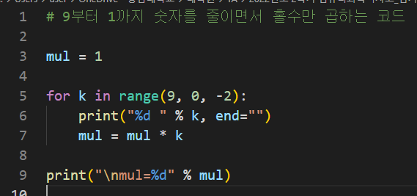

for
Range(a, b, c)
a부터 b-1까지의 수를 만들어 줌
C는 증가,감소 폭을 나타냄
Print()문에서의 end =“ ”
줄바꿈을 하지 말라는 명령어

Slide 13
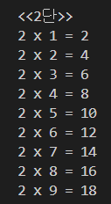
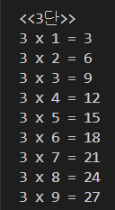
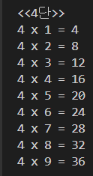
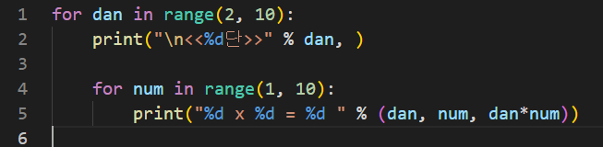
다중 반복문
다중 반복문
반복문을 여러 개 겹쳐서 사용하는 것
반복문 안쪽에 또다른 반복문이 겹쳐 있는 구조
예) 구구단
이후 결과는 공간상 생략

Slide 14
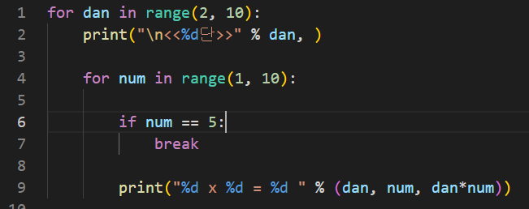
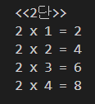
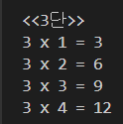
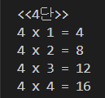
다중 반복문
Break
작업을 멈추고 탈출하는 역할
무한루프 코드에서 이용
Break를 사용하여 원하는 코드에서 탈출 가능
조건문이나 반복문이 중첩되어 있는 경우, break는 자신이 속한 블록 하나만 탈출
Num이 5가 되면 break 동작
9번째 줄 print()에서 5가 출력되기 전에 for문 탈출

Slide 15
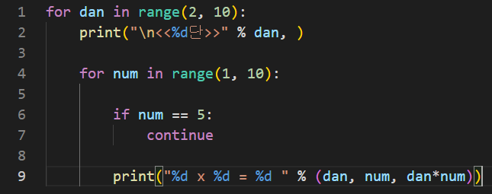
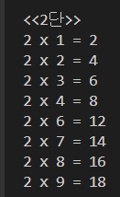
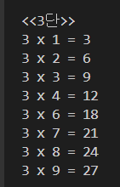
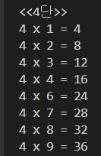
다중 반복문
Continue
반복문을 다시 시작하라는 키워드
Continue를 만나면 밑으로 내려가지 않고 자신이 속한 반복문을 새로 시작함
Num이 5가 되면 9번째 줄 print()가 실행되지 않고,
4번째 줄 num을 사용하는 for문이 새로운 값으로 시작됨
Num이 5일 때 printf()를 지나쳐갔기에
5에 대한 값 출력은 없음

Slide 16
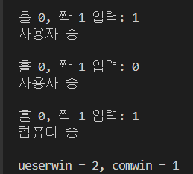
실습 과제_1
4주차 수업 중 실습 과제 심화로, for문을 이용하여 홀짝 게임을 3번 하고, 3번의 게임이 끝나면 사용자가 이긴 횟수와 컴퓨터가 이긴 횟수를 출력하는 코드를 만들어보자.

Slide 17
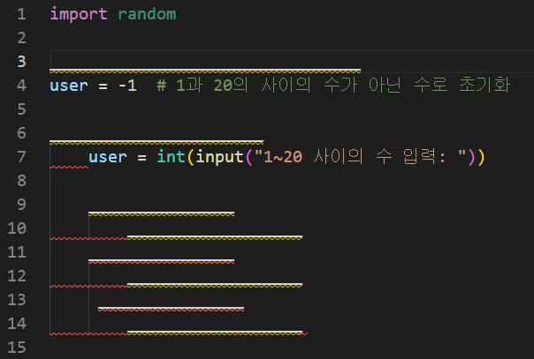
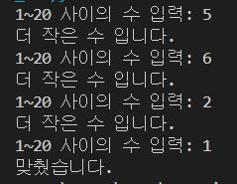
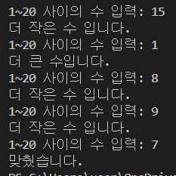
실습 과제_2
컴퓨터가 무작위로 1에서 20 사이의 수 중 하나를 고르면, 사용자가 이 숫자를 맞추는 스무고개 게임 코드를 작성하시오.
(이 게임은 사용자가 맞출 때 까지 반복된다.)

Slide 18
실습 시 유의사항
실습 혹은 과제 질문은 조교 이메일로 문의
김현정 TA : wonderland6773@gmail.com
코드에 대한 문의는 스크린 샷이 아닌 텍스트 코드로 문의
과제 하루 전에는 받지 않음
화요일 자정까지 마감인 과제는 월요일 자정까지 문의 받음
과제 제출 기한
파일명: 01.jpg, 02.jpg
코드와 실행화면이 보이게 스크린샷 제출
실행화면 상단에 학번_이름 출력하기
과제 공지일로부터 1주일
4월 4일 화요일 23시 59분까지 제출
지각 제출 불가

